Slide 1
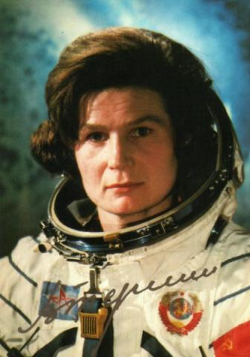
«Чайка» в полете
ИИЦ – Научная библиотека представляет виртуальную выставку к 80-летию первой женщины-космонавта Валентины Терешковой.

Slide 2
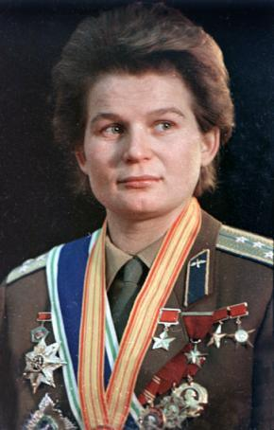
Валентина Владимировна Терешкова (род. В 1937г.) – космонавт СССР, генерал, Герой Советского Союза, 19 июня 1963 года первой из женщин совершила полет в космос на космическом корабле
«Восток – 6». За двое суток и
23 часа пребывания в космосе ее корабль осуществил групповой полет с кораблем «Восток – 5», пилотируемым В.Ф.Быковским.

Slide 3
Не так уж много набиралось приметных дат у Валентины Терешковой до полета «Чайки». Но отдельные врезались в память на всю жизнь. В июле пятьдесят второго, после семилетки, в неполных пятнадцать лет она переступила порог проходной Ярославского шинного завода. Там началась ее рабочая биография, мало отличная от биографий многих советских девушек и юношей в трудное послевоенное время. Но меньше, чем через год, Валентина стала текстильщицей.

Slide 4
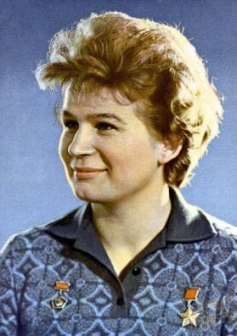
Жизнь била ключом. Работа, учеба. Времени решительно не хватало, но вскоре добавился еще аэроклуб. В мае пятьдесят девятого Терешкова совершила первый в своей жизни парашютный прыжок.
В следующем, шестидесятом, Валентину избрали секретарем комитета комсомола комбината. В день полета Юрия Гагарина на комбинате и в аэроклубе царил невероятный переполох. Из уст в уста передавались самые сказочные подробности из биографии первого космонавта, говорили , что он ярославский парень…

Slide 5
В ноябре шестьдесят первого Терешкова оставила заявление в аэроклубе с просьбой о зачислении в отряд космонавтов. Надежда лишь теплилась, но через месяц Валентину вызвали в областной комитет ДОСААФ и сообщили,
что её просьба удовлетворена, остается дождаться вызова из Москвы. Только в марте 1962 года она получила телеграмму с требованием прибыть
9 марта в Москву в
Главный штаб ВВС.

Slide 6
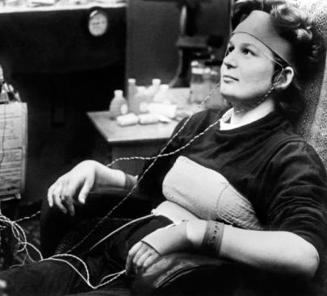
Из Москвы её направили в Звёздный. Здесь Терешкова почувствовала себя счастливой. Наставниками её были прославленный полярный летчик Николай Петрович Каманин и «главный ракетчик» страны Сергей Павлович Королёв. Хотя программа подготовки женской группы считалась облегчённой, все же была непростой. Было сокращено пребывание в барокамере, уменьшены перегрузки на центрифуге, зато тренировки на тренажере занимали большую часть времени. Здесь поблажек не было.
В.Терешкова в период подготовки к полету

Slide 7
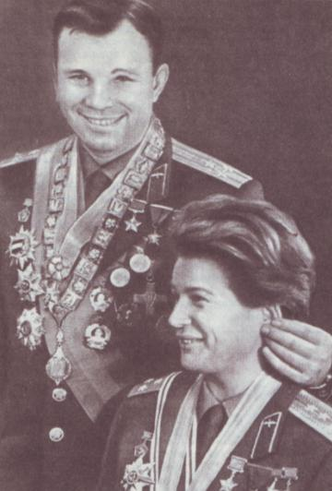
«Когда Валя пришла к нам в отряд космонавтов, мы все её очень полюбили: не только лётчики, инструкторы, но и наши жёны. Она вошла в нашу жизнь, как входят в родную семью, - просто, без рисовки, с твердым желанием усвоить уже сложившиеся традиции. И если удастся, внести что-то новое, свое…»
Юрий Гагарин

Slide 8
В середине первой декады августа вся женская группа, вместе с экипажами «Востока – 3» и «Востока – 4», вылетела на Байконур и впервые присутствовала при запуске на околоземную орбиту Николаева и Поповича. События на космодроме потрясли женское воображение. Только тут каждая из претенденток почувствовала себя по-настоящему причастной к ответственному и рискованному делу.

Slide 9
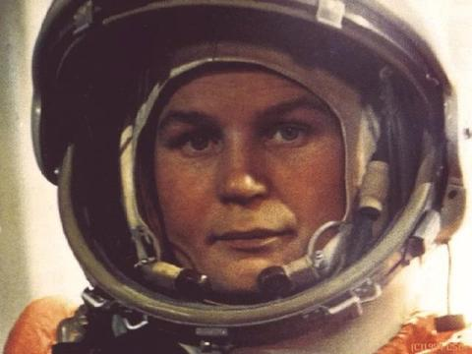
Намеченный на конец мая групповой полет «Востока – 5» и «Востока – 6» по погодным условиям пришлось перенести на середину июня. На рассвете 5 июня, за неделю до старта, космический десант вылетел на Байконур. Там продолжались круглосуточные проверочные работы. 10 июня на заседании Государственной комиссии был утвержден состав экипажей. Командиром «Востока – 5» был назначен Валерий Быковский, «Востока – 6» - Валентина Терешкова, а также дублёры.

Slide 10
Из-за солнечной активности старт «Востока–5» дважды переносили. Лишь 14 июня корабль начал успешный путь к орбите. После томительных переживаний, которые довелось пережить командиру «Востока-5», 16 июня старт Терешковой удался на сто процентов. В полет Валю провожают Королев и Гагарин. С первым космонавтом
(позывной «Заря») она выходит на связь уже с орбиты:
Я – «Заря». «Чайка», всё идет отлично. Машина работает отлично!
- Я – «Чайка». Вижу горизонт. Голубая, синяя полоса. Это – Земля… Какая она прекрасная! Всё идет отлично!»

Slide 11
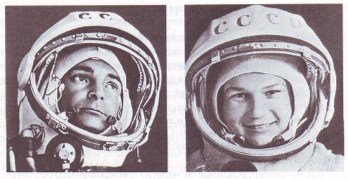
Системы жизнеобеспечения «Востока-6»,бортовые системы носителя , наземное оборудование – все действовало безотказно.
Когда «Чайка» вышла на орбиту, «Ястреб» (позывной В.Быковского) проходил тридцать второй виток вокруг планеты. Полет Терешковой планировался на сутки, но моральное и физическое состояние Терешковой позволили увеличить его до трех суток. Во время полета состоялось «свидание на орбите» – была установлена радиосвязь между «Чайкой» и «Ястребом».
Пилоты-космонавты В.Ф.Быковский и В.В.Терешкова

Slide 12
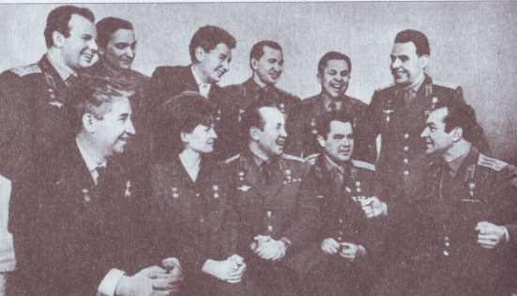
Первый отряд космонавтов, 1960-е г.г.
Программа научных исследований была одинаковой для обоих экипажей и включала киносъемку Земли, её облачного покрова, горизонта при восходе и заходе Солнца, фотографирование планет и наземных объектов. 19 июня групповой полёт был успешно завершен. Не обошлось без происшествий: во время спуска Валентина Терешкова получила небольшую ссадину.

Slide 13
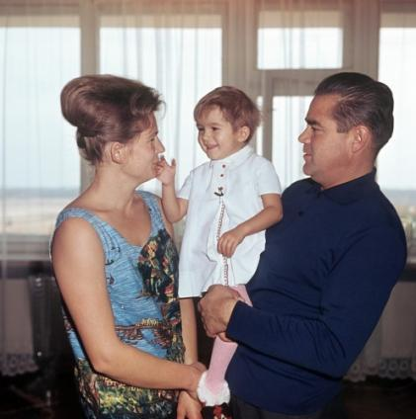
После приземления на другой день космонавты прибыли под Куйбышев для отдыха и восстановления. Здесь Валентину
ждал Андриян Николаев – космонавт - 3.
5 ноября 1963 года во Дворце бракосочетания на Чистых прудах Терешкова и Николаев стали первой космической парой. Сейчас
у её дочери Елены уже двое своих детей.

Slide 14
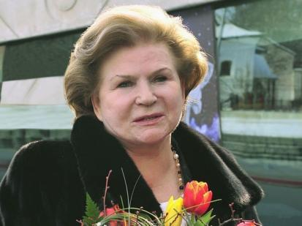
В 1969 году Терешкова окончила Военно-воздушную академию им.Жуковского. Одновременно Валентина Терешкова начинает вести активную общественную деятельность: в1968 году возглавила Комитет советских женщин, с 1990года – первый заместитель председателя Российского агентства международного сотрудничества и развития, член Всемирного Совета Мира, неоднократно была делегатом съездов КПСС, награждена орденами и медалями разных стран. Для целого поколения шестидесятых Терешкова стала олицетворением счастливой и успешной советской женщины. И всегда Терешкова подтянута, ухожена, спокойна и уверена в себе.

Slide 15
Список использованной литературы
Александров, Анатолий Андреевич. Путь к звездам. Из истории советской космонавтики [Текст] / А. А. Александров. — М. : Вече, 2006. — 384 с.
Беркович, Д. М. Космонавтика [Текст] / редкол. : Д. М. Беркович [и др.]. — М. : Совет. энцикл., 1968. — 528 с.
Сто великих женщин [Текст] / Сост. – И. И. Семашко. – М. : Вече, 1999. – 576 с.
Чеснов, Василий. Энциклопедия для детей. Доп.том. Космонавтика / Отв.ред.В.Чеснов. — М. : Аванта, 2004. — 448с.
Щукин, А. Н. Знаменитые россияне [Текст] : Биогр. Словарь – справочник / А. Н. Щукин. – М. : Просвещение, 1996. – 304 с.
Эстафета космических подвигов [Текст] / Сост. Б. Котловой. – М. : «Известия», 1981. – 344 с.

